Slide 1
Logica 23-24
Lezioni 9-12

Slide 2
Lezioni 9-10
7/3/24

Slide 3
compito 1
l'ho inserito nel sito del corso
consegna entro giovedì prossimo, in classe o per email al dott. Ernesto Graziani ernesto.graziani@gmail.com
- inviare ogni compito in un unico file (word o pdf, non immagine)
- denominare il file così: Compito 1 cognome nome

Slide 4
Operatore principale
Ogni fbf composta ha uno e un solo operatore il cui ambito è l’intera fbf.
Questo è chiamato operatore principale della fbf.
Una fbf il cui operatore principale sia ‘&’ (indipendentemente da quanti altri operatori contenga) è chiamata congiunzione;
una fbf il cui operatore principale sia ‘∼’ è una negazione, e così via.

Slide 5
Semantica della logica proposizionale
L'idea base è che le costanti logiche esprimono "funzioni di verità"
Valori di verità: V, F
Assegneremo un significato preciso alle costanti logiche associando a ciascuna una tabella detta "tavola di verità"

Slide 6
Metodo delle tavole di verità
Passeremo poi ad un metodo "vero-funzionale" che ci permette di distinguere in modo meccanico tra:
(1) fbf tautologiche (verità logiche), vero-funzionalmente contingenti e contraddittorie (o vero-funzionalmente inconsistenti)
(2) forme argomentative (argomentazioni) valide e non valide (vero-funzionalmente)

Slide 7
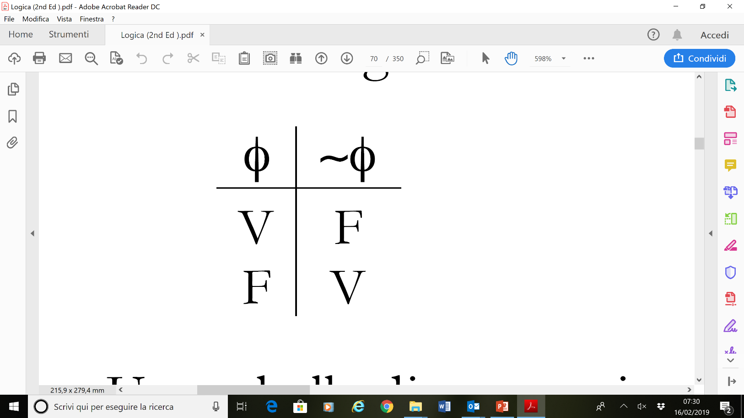
Negazione
Vedi tavola a p. 69 (p. 63) (qui come nel seguito il riferimento è al nostro libro di testo)

Slide 8
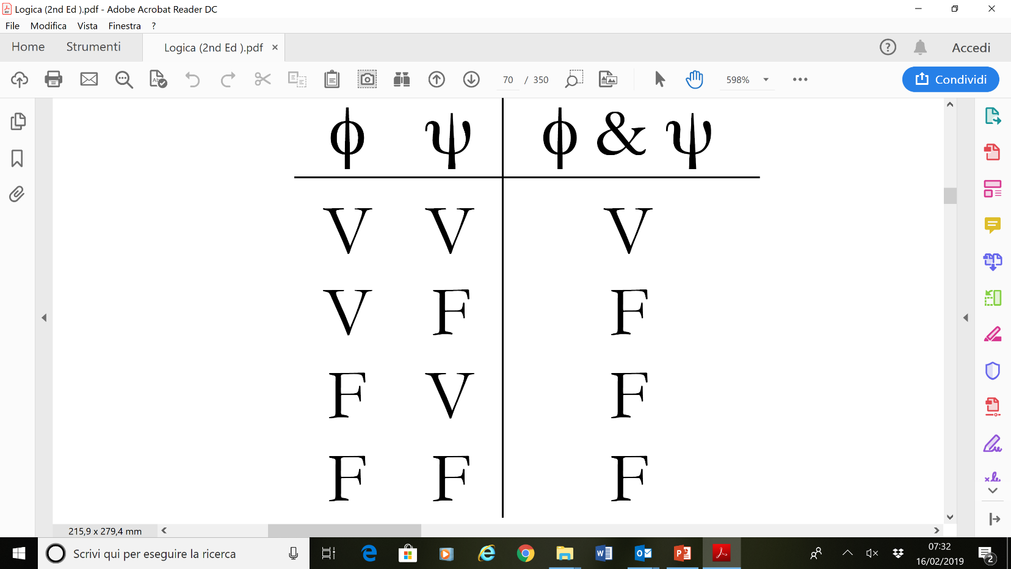
Congiunzione
Vedi tavola a p. 69 (p. 63)

Slide 9
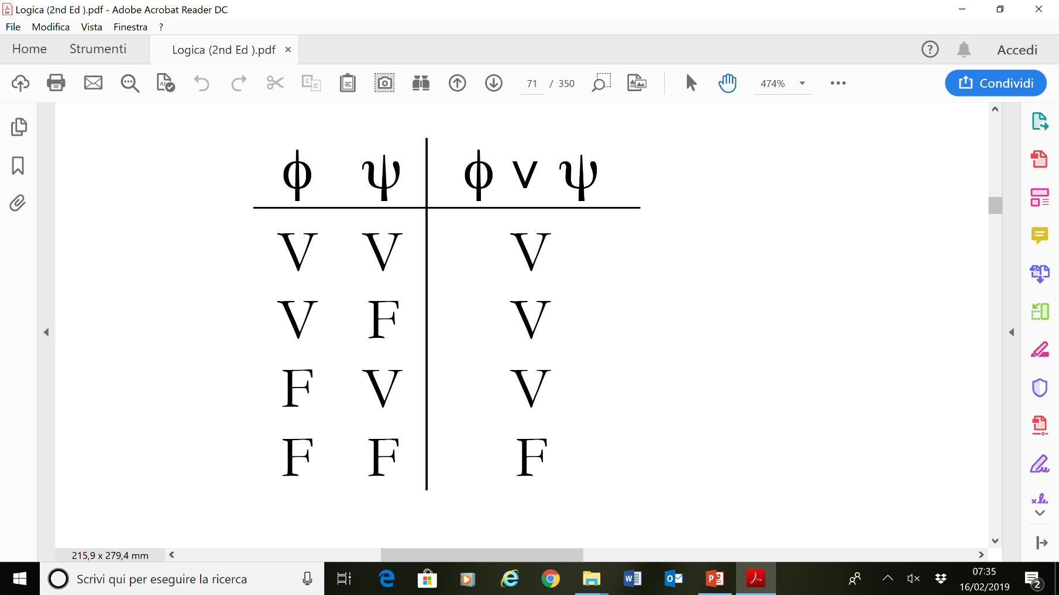
disgiunzione (inclusiva)
Vedi tavola a p. 70 (p. 64)

Slide 10
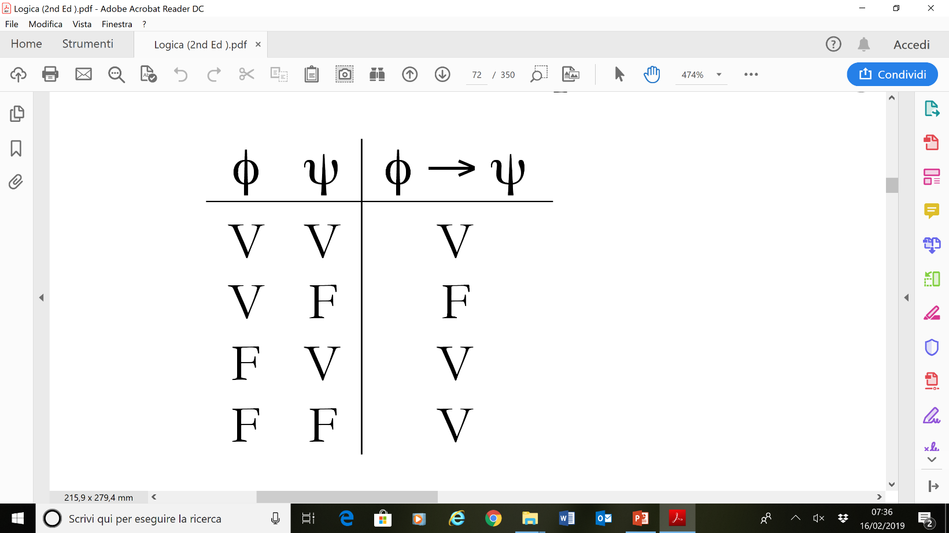
condizionale materiale
Vedi tavola a p. 71 (p. 65)

Slide 11
Chiarimento sul condizionale materiale (i)
L'interpretazione di "se ... allora" che vogliamo cogliere è quella secondo la quale dire "se P allora Q" è equivalente a "non P oppure Q"
Esempio: "se vengo porto una torta" = "o non vengo oppure porto una torta"

Slide 12
Chiarimento sul condizionale materiale (ii)
La tavola di verità per il condizionale materiale garantisce quindi che questa equivalenza sia una tautologia:
(P→Q) ↔ (∼P v Q)
Intuitivamente, il condizionale garantisce che non si passi mai dal vero al falso:
(P→Q) è falso solo nel caso in cui P è vero e Q è falso

Slide 13
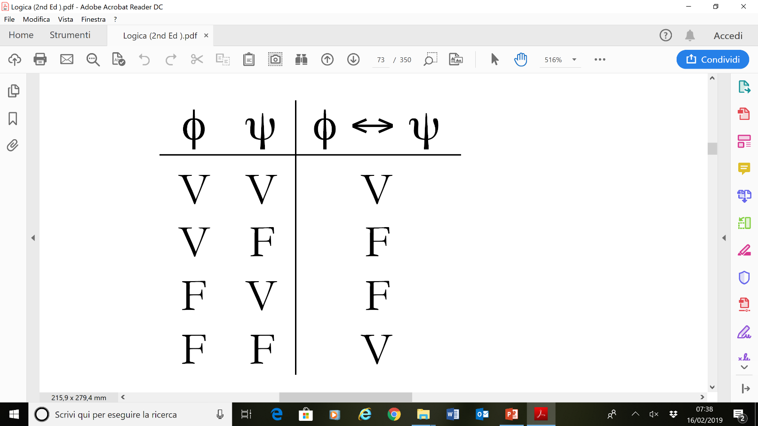
Bicondizionale materiale
v. tavola p. 72 (p. 66)

Slide 14
Metodo per costruire la tavola di verità di una fbf (i)
Una fbf φ contiene una o più lettere enunciative
A seconda che queste lettere corrispondano a proposizioni V o F, cambia il valore di verità di φ
Bisogna considerare tutti i casi possibili, assumendo che ciascuna lettera enunciativa può corrispondere a V oppure a F
Per poi stabilire in ciascun caso il valore di verità di tutte le sotto-fbf, in ordine di complessità fino all'intera fbf φ

Slide 15
Numero dei casi possibili
Se n è il numero delle lettere enunciative in una certa fbf, allora i casi possibili sono
2^{n}
Perché 2 sono i valori di verità: V, F
E' importante essere sicuri di considerare tutti i casi possibili.
Consideriamo 3 situazioni tipiche: n = 1, 2, 3

Slide 16
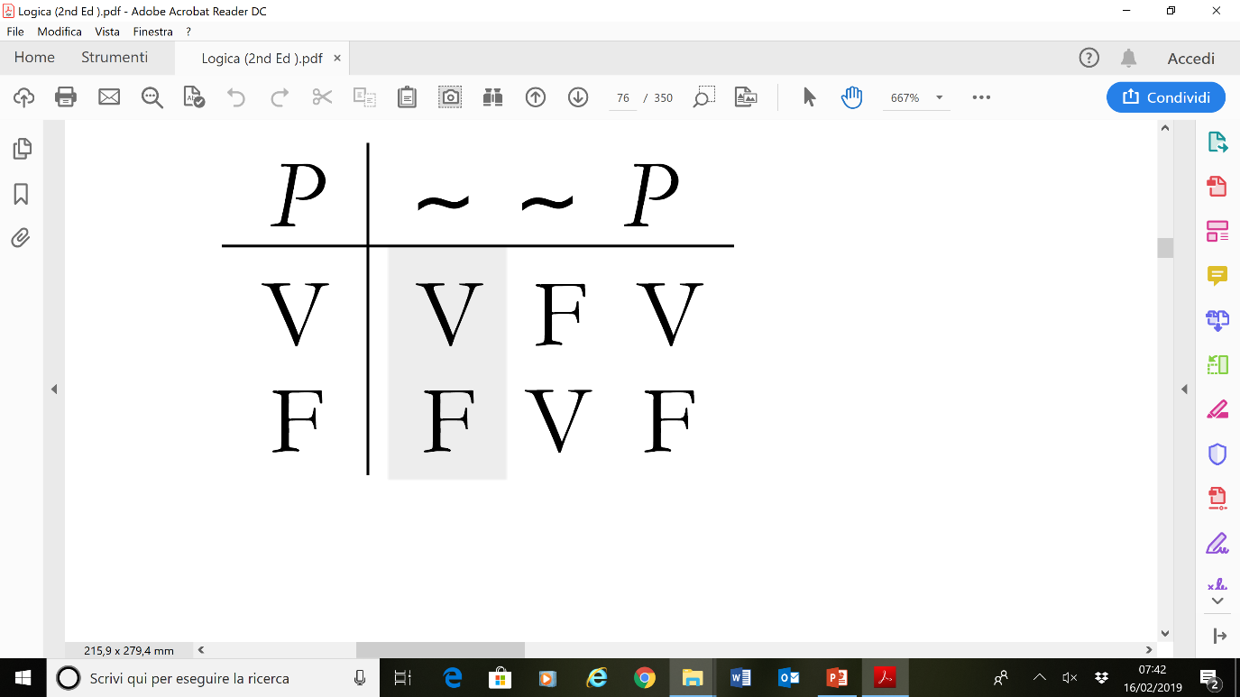
n = 1
formule con una sola lettera enunciativa
numero dei casi possibili = 2¹ = 2
Guardare tavola p. 76, (es. 3.14, p. 75)

Slide 17
Il metodo delle tavole di verità
Nelle prossime slide ...
Ricordiamo che bisogna determinare il numero di casi da prendere in considerazione con la formula 2^{n}, dove n è il numero di lettere enunciative presenti nella fbf da valutare
Useremo l'esempio (M v P) & ~ (M & P), con 4 casi da considerare (2²=4)
(v. Varzi p. 75 (p. 69) per una spiegazione equivalente ma non identica)

Slide 18
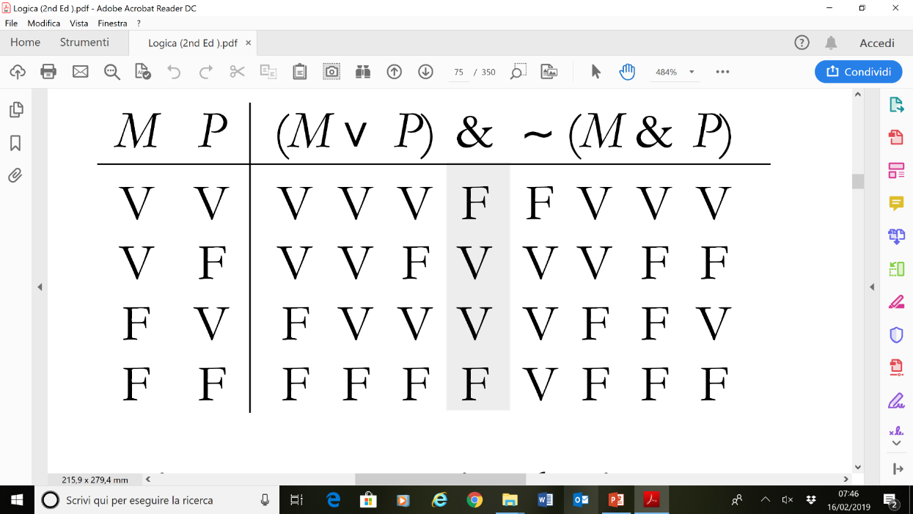
Il metodo (i)
Per costruire la tavola di verità, si scrive la formula nella parte in alto a destra della tavola e si elencano sulla sinistra, in ordine alfabetico, le lettere enunciative che essa contiene.

Slide 19
Il metodo (ii)
Se il numero delle letter enunciative è n, si comincia scrivendo sotto la lettera all’estrema destra una colonna di 2^{n} valori di verità, cominciando da una V e alternando le V e le F.
A questo punto, sotto la successiva lettera a sinistra (se ve ne sono) si scrive un’altra colonna di 2^{n} valori di verità, di nuovo cominciando con V, ma alternando V e F ogni due righe. Si ripete questa procedura muovendosi verso sinistra e duplicando ogni volta l’intervallo di alternanza, fino a ottenere una colonna con i V ed F sotto ciascuna lettera enunciativa.

Slide 20
Il metodo (iii)
Usando le tavole di verità degli operatori logici, si calcolano i valori della formula determinando in primo luogo i valori delle sue sfbf più piccole e proseguendo in modo da ottenere quelli delle sfbf di volta in volta più grandi.
La colonna di ciascuna sfbf va sempre scritta sotto il suo operatore principale.

Slide 21
Alla fine si evidenzia la colonna sotto l’operatore principale dell’intera fbf e si guarda il risultato

Slide 22
Il metodo (iv)
Se nella colonna sotto l’operatore principale troviamo sempre V, abbiamo una tautologia
Se nella colonna sotto l’operatore principale troviamo qualche volta V e qualche volta F, abbiamo una fbf contingente
Se nella colonna sotto l’operatore principale troviamo sempre F, abbiamo una contraddizione

Slide 23
n = 3
formule con 3 lettere enunciative
numero dei casi possibili = 2³ = 8
Guardare tavola parziale p. 69, che considera solo l'assegnazione alle lettere enunciative di tutti i possibili valori di verità (prossima slide)

Slide 24
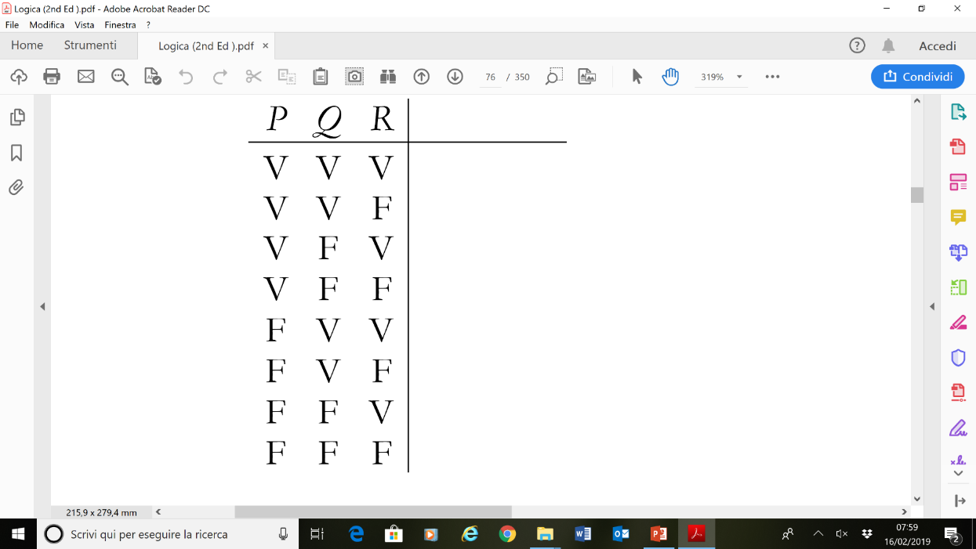
tavola parziale p. 75 (p. 69)
Se il numero delle letter enunciative è n, si comincia scrivendo sotto la lettera all’estrema destra una colonna di 2^{n} valori di verità, cominciando da una V e alternando le V e le F.
A questo punto, sotto la successiva lettera a sinistra (se ve ne sono) si scrive un’altra colonna di 2^{n} valori di verità, di nuovo cominciando con V, ma alternando V e F ogni due righe. Si ripete questa procedura muovendosi verso sinistra e duplicando ogni volta l’intervallo di alternanza, fino a ottenere una colonna con i V ed F sotto ciascuna lettera enunciativa.

Slide 25
Esempio con n = 1: il principio del terzo escluso
P (P ∨ ∼ P)
-----------------------
V V V F V
F F V V F
Scriviamo i valori seguendo l'ordine di complessità delle sfbf e poi guardiamo il risultato sotto l'operatore principale: tautologia, principio del terzo escluso

Slide 26
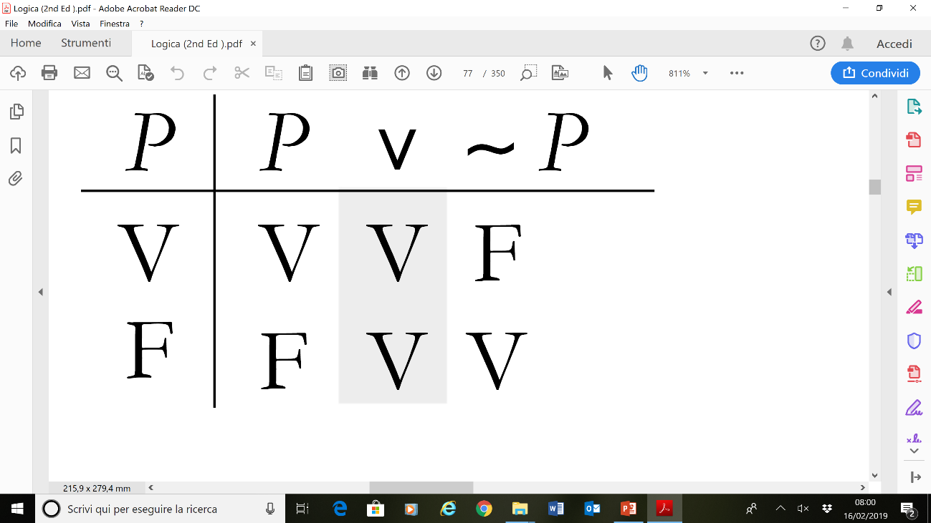
Abbreviazione
Possiamo abbreviare il lavoro scrivendo direttamente i valori di verità invertiti sotto il simbolo di negazione delle lettere enunciative negate.
Vedi p. 70, 3.14 (principio del terzo escluso)

Slide 27
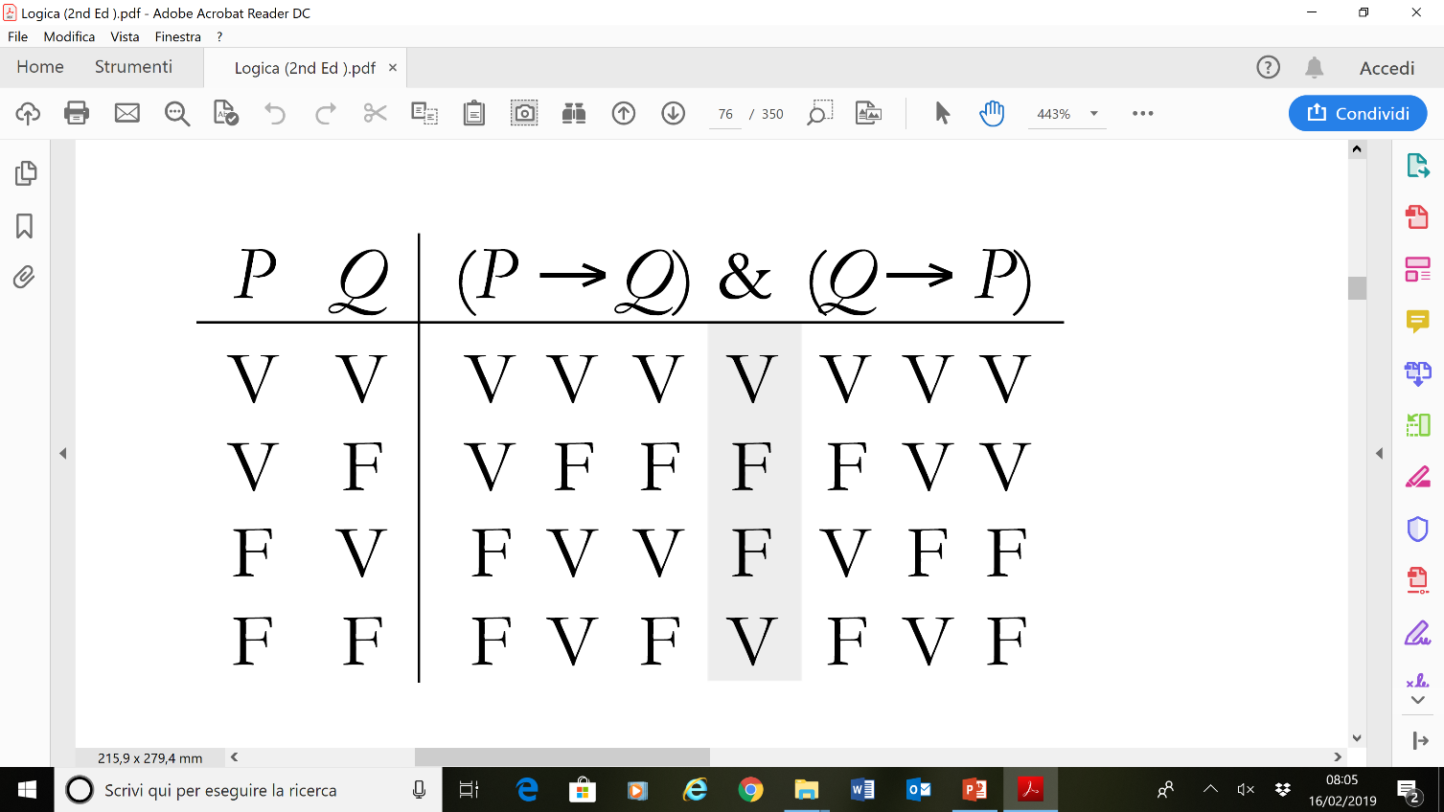
esempio con n = 2
v. inizio p. 69
Scriviamo i valori seguendo l'ordine di complessità delle sfbf e poi guardiamo il risultato sotto l'operatore principale.

Slide 28
esempio con n = 3
v. p. 72, 3.16 (prossima slide)
Scriviamo i valori seguendo l'ordine di complessità delle sfbf e poi guardiamo il risultato sotto l'operatore principale.

Slide 29
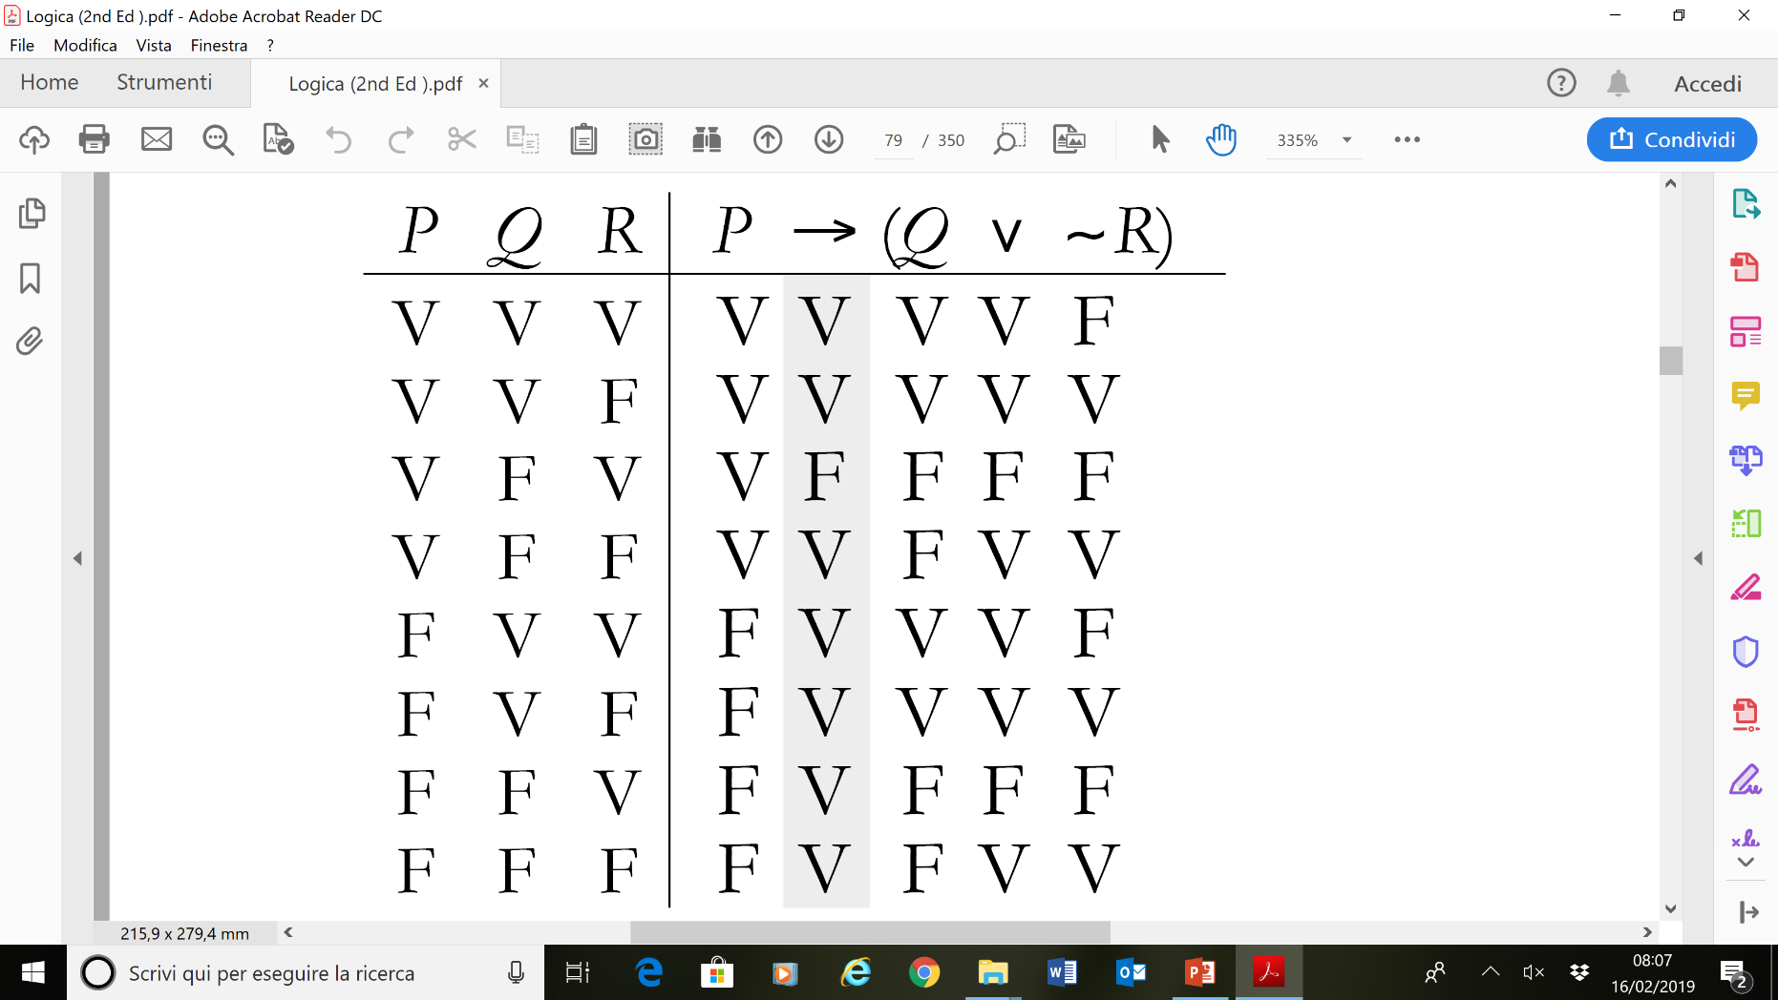
esempio p. 78, 3.18

Slide 30
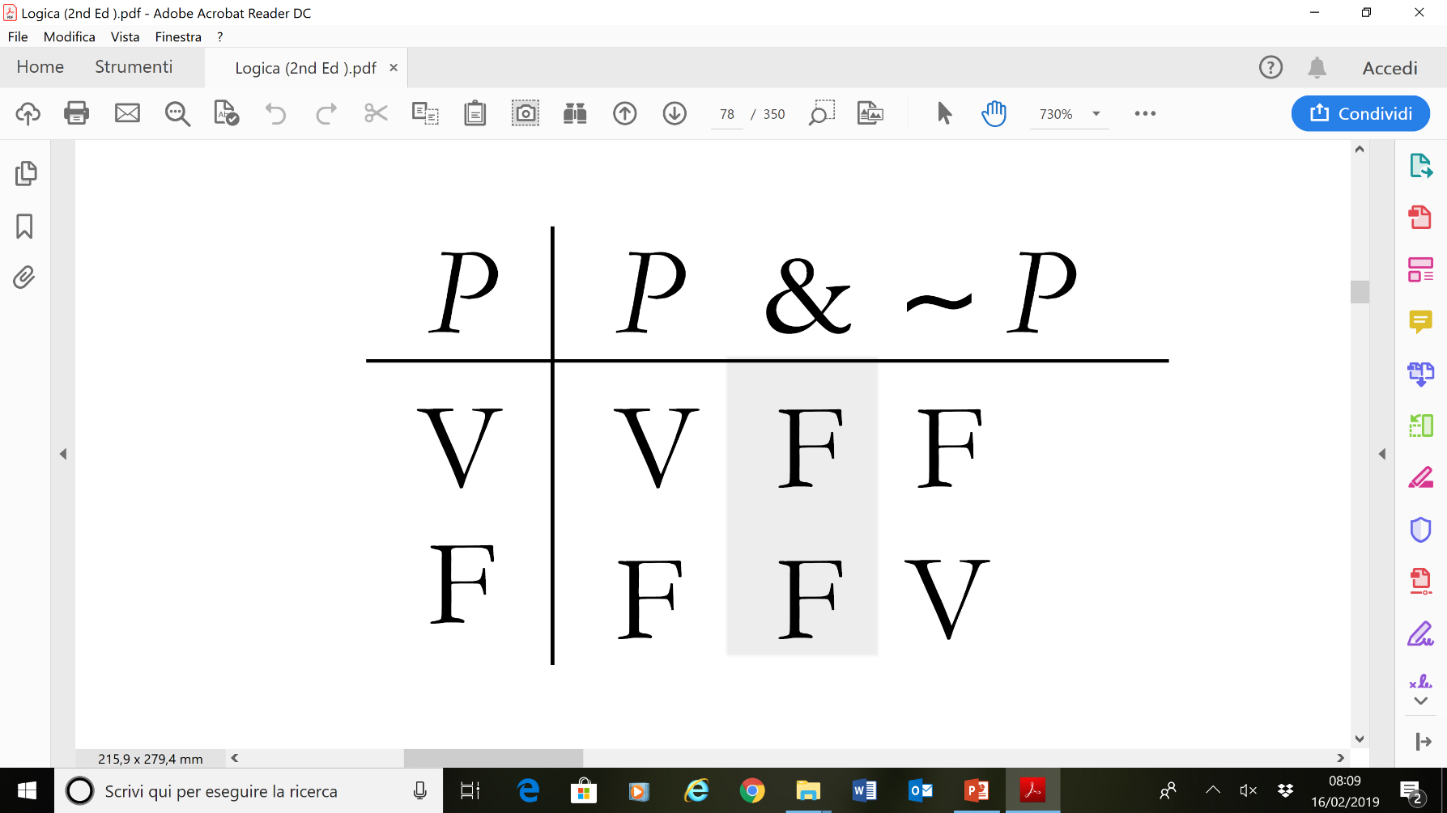
Esempio di contraddizione
p. 77, 3.17: tavola di verità per P & ∼P

Slide 31
Lezioni 11-12
8/3/24

Slide 32
Principio di non contraddizione
∼(P & ∼P)
Costruendo la tavola di verità, vediamo che è una tautologia

Slide 33
P | ∼(P & ∼ P)
---------------------------
V | V V F F V
F | V F F V F

Slide 34
Tavole di verità e forme argomentative
Si costruisce una tabella con le premesse e la conclusione in sequenza.
Si controllano solo le righe in cui tutte le premesse sono vere.
Se in quei casi la conclusione è vera, allora l'argomentazione è VALIDA
Altrimenti, è INVALIDA

Slide 35
Esempio 1
guardare esempio p. 79 (prossima slide):
O la principessa o la regina presenzierà alla cerimonia.
La principessa non presenzierà.
∴ Presenzierà la regina.
la forma è VALIDA

Slide 36
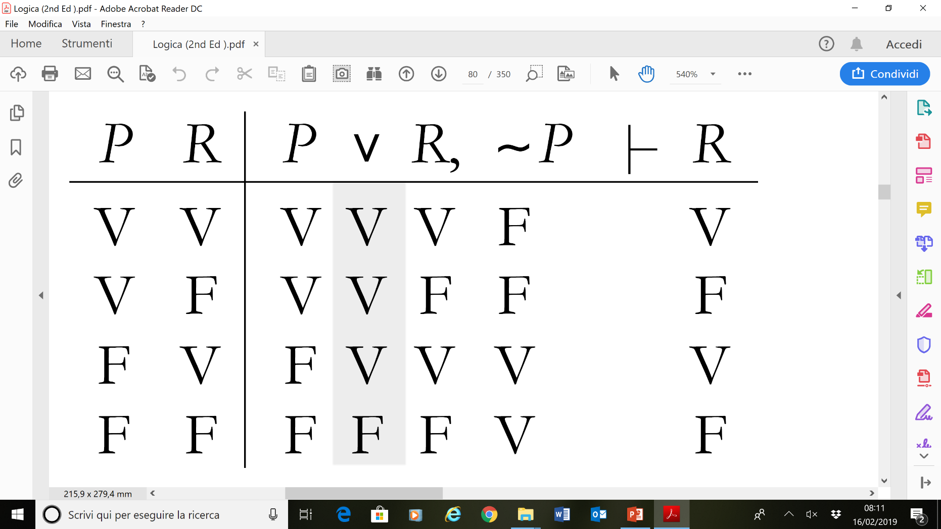
esempio p. 79

Slide 37
Esempio 2
3.21, p. 80: forma INVALIDA (v. prossima slide)
Se Piove, allora qui fa freddo
Qui fa freddo
Quindi, Piove

Slide 38
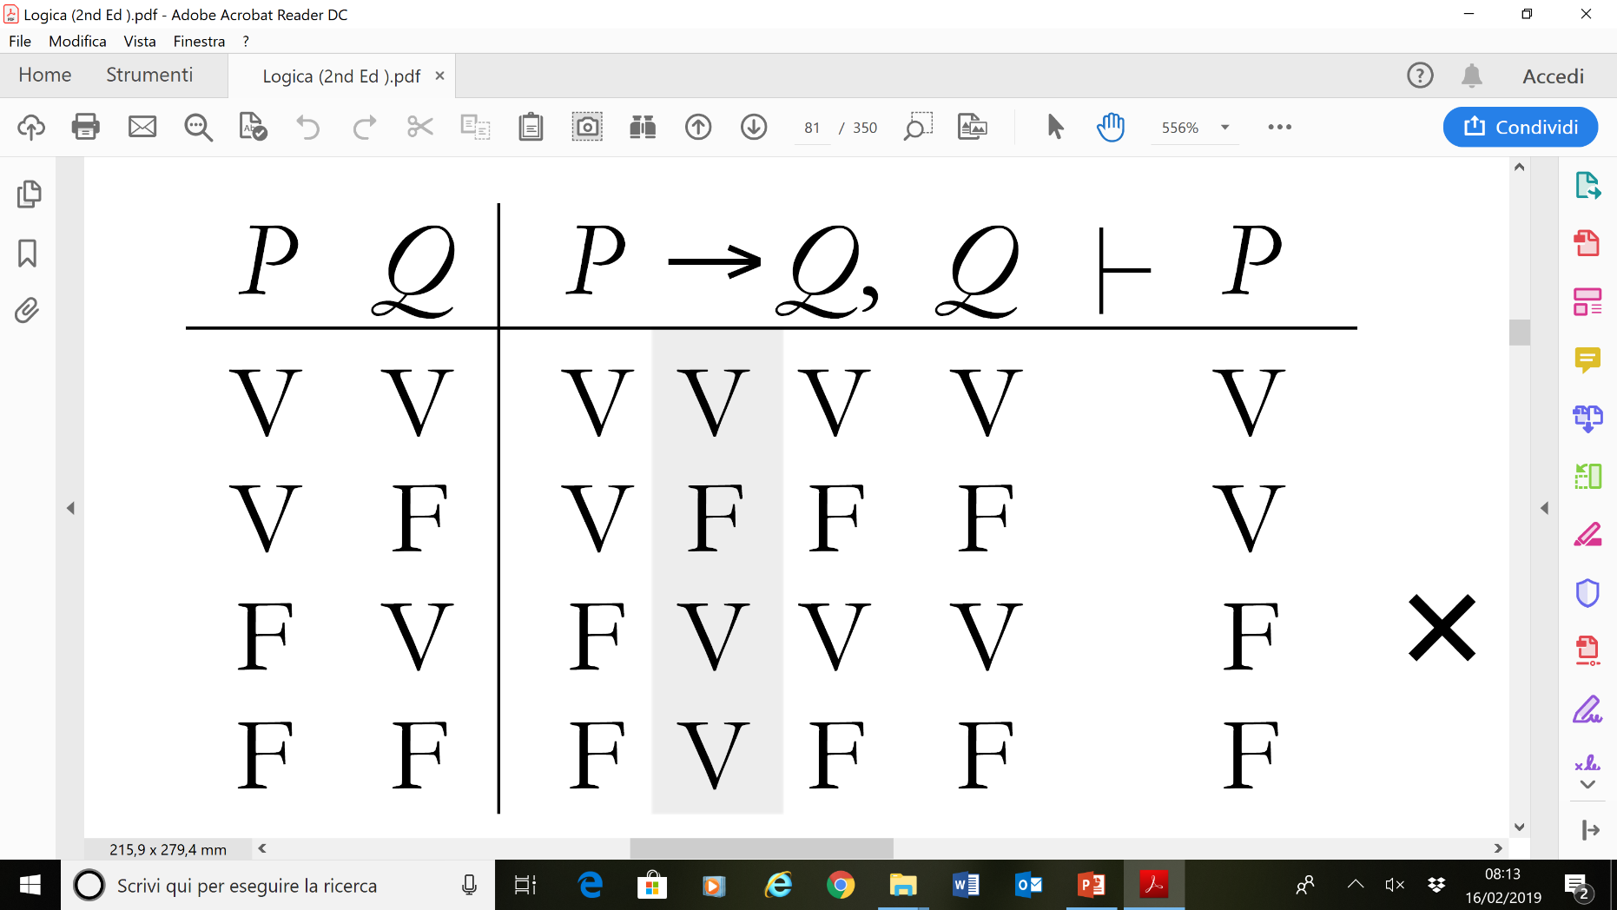
esempio 3.21, p. 80

Slide 39
Esempio 3
3.18, p. 74: forma VALIDA
v. prossima slide

Slide 40
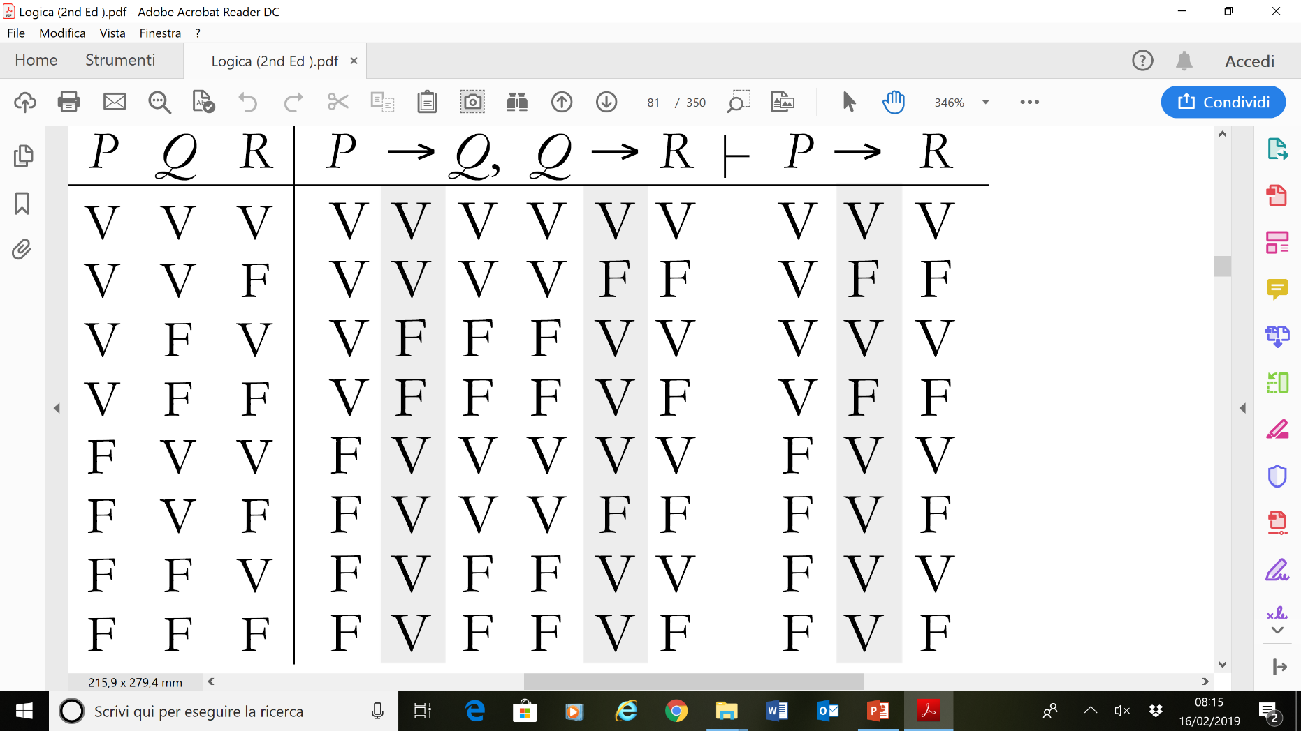
esempio 3.20, p. 80

Slide 41
il significato del condizionale materiale
(P→Q) ↔ (∼P v Q)
Costruire la tavola di verità e verificare che è una tautologia

Slide 42
la disgiunzione esclusiva (i)
aut aut: o smetti di tradirmi o divorziamo
Vero se una condizione è vera e l'altra falsa o viceversa; Falso in tutti gli altri casi
Possiamo esprimere l'idea con VEL, negazione, congiunzione
smetti di tradirmi VEL divorziamo, ma non entrambe le cose
(S v D) & ∼(S & D)

Slide 43
la disgiunzione esclusiva (ii)
Quindi un simbolo primitivo per la disgiunzione esclusiva è ridondante
Nulla ci vieta di introdurlo: ∨^{e}
Con la seguente tavola di verità: v. Varzi p. 70 (prossima slide)

Slide 44
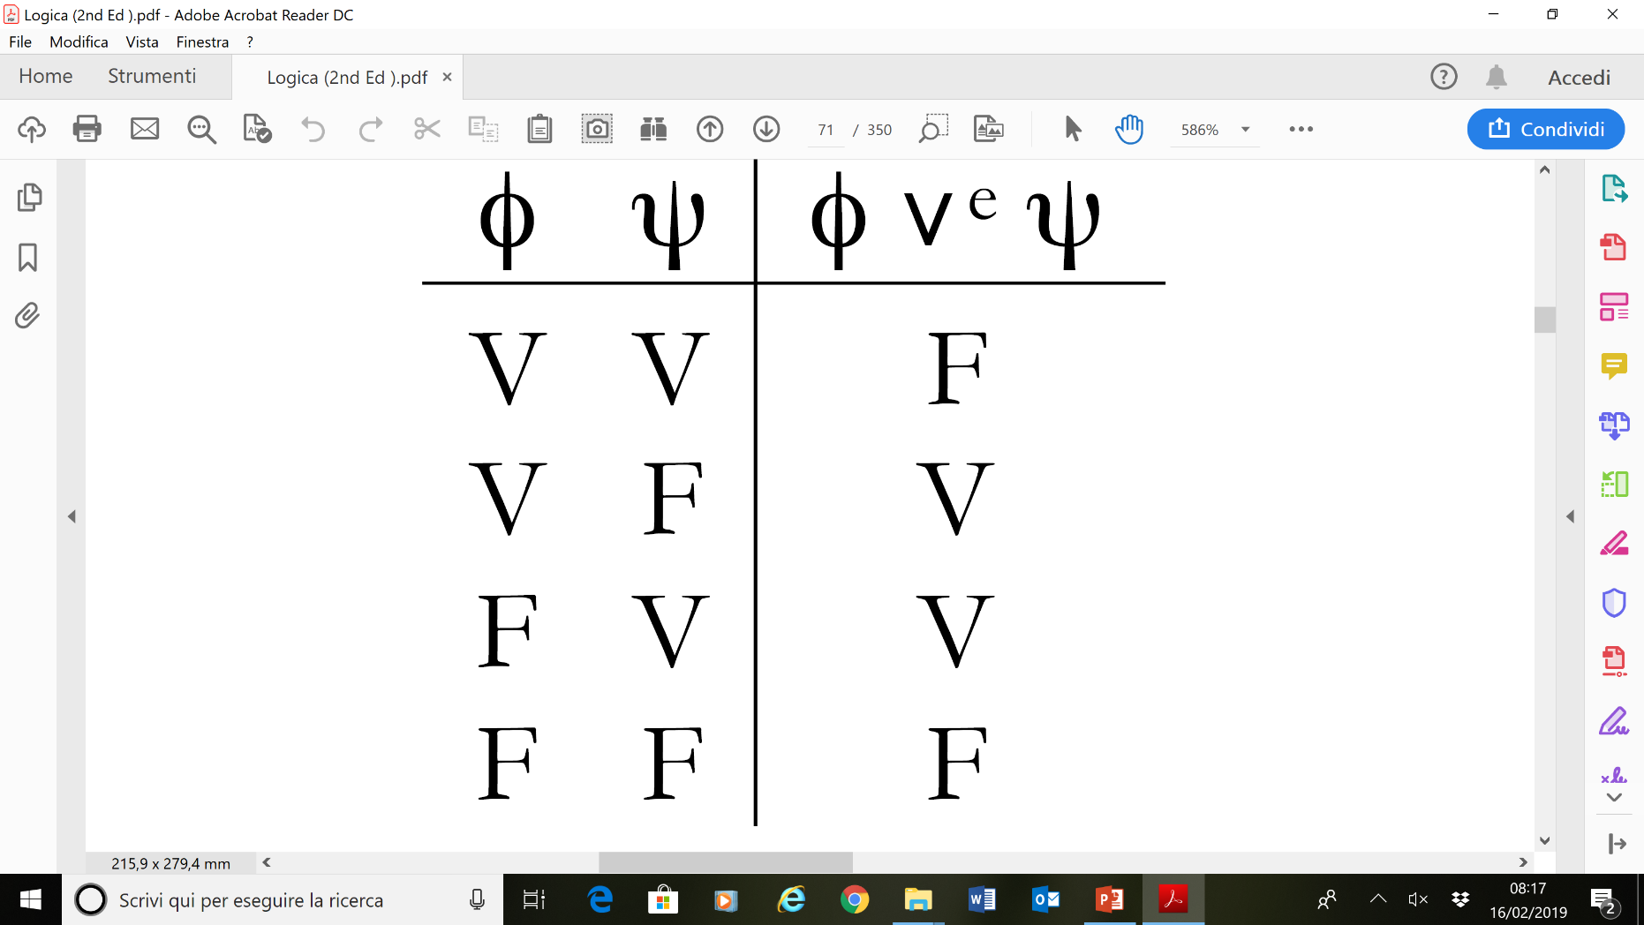
tavola per la disgiunzione esclusiva

Slide 45
la disgiunzione esclusiva (iii)
Dimostrazione della ridondanza della disgiunzione esclusiva. Costruiamo la tavola di verità per
(S ∨^{e} D) ↔ ( (S v D) & ∼(S & D))
Si tratta di una tautologia

Slide 46
Ridondanza del bicondizionale
Costruiamo la tavola di verità per
(P ↔ Q) ↔ ((P → Q) & (Q → P))
Si tratta di una tautologia

Slide 47
Altre ridondanze
Data la negazione, due tra condizionale materiale, congiunzione e disgiunzione sono ridondanti. Per vederlo, costruire queste tavole di verità:

Slide 48
Scelta 1: congiunzione + negazione
(P v Q) ↔ ∼(∼ P & ∼ Q)
(P → Q) ↔ ∼(P & ∼ Q)

Slide 49
Scelta 2: disgiunzione più negazione
(P&Q) ↔ ∼(∼ P v ∼ Q)
(P → Q) ↔ (∼ P v Q)

Slide 50
Scelta 3: condizionale più negazione
(P & Q) ↔ ∼ (P → ∼ Q)
(P v Q) ↔ (∼ P → Q)

Slide 51
Alberi di refutazione
Forniscono un altro algoritmo, più rapido.
Costituiscono un metodo basato sul "ragionamento per assurdo": neghiamo la conclusione e verifichiamo se in tutte le situazioni possibili emerge una contraddizione.
Per fare questa verifica cerchiamo esaustivamente tutte le situazioni (tutti i modi) in cui premesse + conclusione negata possono essere vere, scomponendo (mediante regole) le formule complesse fino ad arrivare a lettere enunciative e lettere enunciative negate (che rappresentano situazioni)

Slide 52
Esempio
P → Q, ∼ Q |– P
P → Q
∼ Q
∼P
/ \
∼P Q
Ipotesi 1: Q è falso, P è falso, [quindi (P → Q) è vero]
Ipotesi 2: Q è falso, P è falso, Q è vero X
La prima ipotesi è coerente e quindi costituisce un controesempio alla validità dell'argomentazione

Slide 53
Alberi di refutazione: proviamo ...
Illustriamo il metodo con un esempio.
Seguiremo delle regole meccaniche riassunte nella tavola 3.2 a p. 96.
NB: E' opportuno numerare tutte le righe che via via si vanno aggiungendo. NON lo faremo in questo primo esempio.

Slide 54
Esercizio risolto 3.27
Costruire un albero di refutazione per stabilire se la forma seguente è valida:
P ∨ Q, P ∨ ∼Q |– ∼∼P

Slide 55
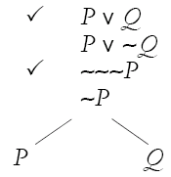
Soluzione (1 di 3)
Cominciamo formando una lista composta dalle premesse e dalla negazione della conclusione:
P ∨ Q
P ∨∼Q
∼∼∼ P
La formula ‘∼∼∼ P’ è equivalente alla più semplice ‘∼P’, di conseguenza possiamo segnarla e scrivere ‘∼P’ in fondo alla lista. Poi segniamo
‘P ∨ Q’ ed evidenziamo le sue possibilità di verità tracciando due rami:
Continua nella
pagina seguente

Slide 56
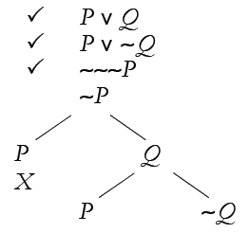
Soluzione (2 di 3)
Il cammino di sinistra contiene sia ‘P’ che ‘∼P’, quindi lo chiudiamo con una ‘X’. Quello di destra, invece, resta aperto. Lo estendiamo con due rami, corrispondenti alle situazioni in cui ‘P ∨∼Q’ (che non avevamo ancora segnato) può essere vera:
Continua nella
pagina seguente

Slide 57
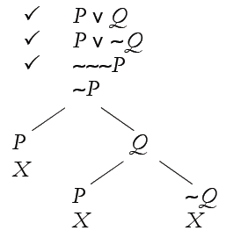
Soluzione (3 di 3)
A questo punto notiamo che entrambi i cammini così ottenuti contengono formule fra loro inconsistenti: il primo contiene ‘P’ e ‘∼P’; il secondo ‘Q’ e ‘∼Q’. Questo vuol dire che possiamo chiudere anche questi due cammini con una ‘X’:
Questo è l’albero completo. Dal momento che il tentativo di refutazione fallisce lungo tutti i cammini, la forma argomentativa originale è valida.

